Slide 1
2021 동의보감 독초 판별 AI 해커톤
김태경, 반상수

Slide 2
목차
01.
02.
03.
문제 정의
아이디어 및 성능 결과
결론 및 이후의 발전

Slide 3
문제 정의
우리는 독초 판별 알고리즘을 개발한다.
최대 목표는 가장 판별력이 좋은 모델을 선택하고 그 성능을 최대치로 이끌어낸다.
한국 미니멀리스트 스타일의 피치 데크

Slide 4
아이디어(사용한 모델)
RESNET 50
EfficientNet-b5
EfficientNet-b4
한국 미니멀리스트 스타일의 피치 데크

Slide 5
아이디어(개요)
본 대회의 목적은 Finet-funing transfer learning이다. 따라서 우리는 image classification model 중 보편적이면서 최고의 성적(SOTA)을 가진 모델을 기준으로 선별했다.
따라서 우리는 Resnet50과 EfficientNet-b4 그리고 EfficientNet-b5를 사용했다.
Resnet50은 이미지 분류의 가장 보편적인 모델로써, 과거 Resnet50을 통해 여러 image classification 대회에서 우승한 성적이 있는 모델이기에 안정적이라 판단하여 이 모델을 선택했다.
EfficientNet은 Resnet50에 비해 비교적 최근에 나온 모델로서, 이 모델이 등장했을 당시 SOTA의 성능을 가지고 있을 뿐더러 EfficientNet-b0의 경우 Resnet152보다 더 가벼움에도
우리는 본 대회에서 제공한 빅데이터를 기반으로 Overfitting과 Underfitting을 극복하기 위해 EfficientNet 중에서 가장 적합하다고 판단되는 EfficientNet-b4와 EfficientNet-b5를 선택했다.
또한 Data augmentation 기법과 다양한 규제 기법을 통해 Overfitting을 제어했고, 계층의 수정(SEBlock 등)과 Weight Gradient의 freeze로 인한 Underfitting의 해결방안 등을 제시함으로써 더 나은 모델의 구축을 유도한다.

Slide 6
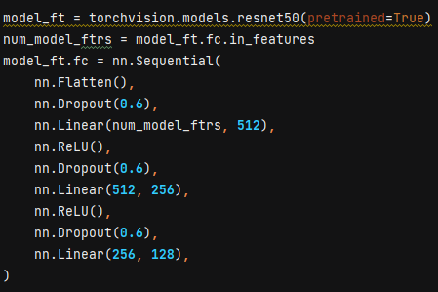
ResNet50(성능 결과)
ResNet50을 사용했을 당시, 우리는 Underfitting에 대한 문제에 직면하게 되었다.
학습시킬 데이터양에 비해 비교적 가볍고 얕은 모델이기 때문이다. 그래서 우리는 이 문제를 극복하고자 모델의 층을 더 깊게 만들었다. 이는 Linear을 추가시킨 것이다.
Linear를 추가할 때 주의할 점은 Overfitting이 잘 일어난다는 것이다. 를 통해 미세 조정을 함으로써 안정적인 학습을 할
따라서 우리는 이를 해결하기 위해 Dropout 규제기법을 사용했고, 우리는 Underfitting과 Overfitting을 극복할 수 있었다.
또한 기존에 Resnet50을 CosineAnnealingLR을 사용해서 최소의 LOSS 값을 가져오는 모델을 저장한 뒤 이를 CosineAnnealingWarmRestarts 수 있었다.
단점으로는 기존에 모델에 계층 수를 늘려 학습시킴으로서 현저히 느려진 학습 속도와 하드웨어의 제한으로 인해 자원이 비효율적으로 소모된다는 점이다.
우리는 이를 극복하기 위해 더 가볍고 빠른 모델을 찾았고, 그 모델이 EfficientNet이다.

Slide 7
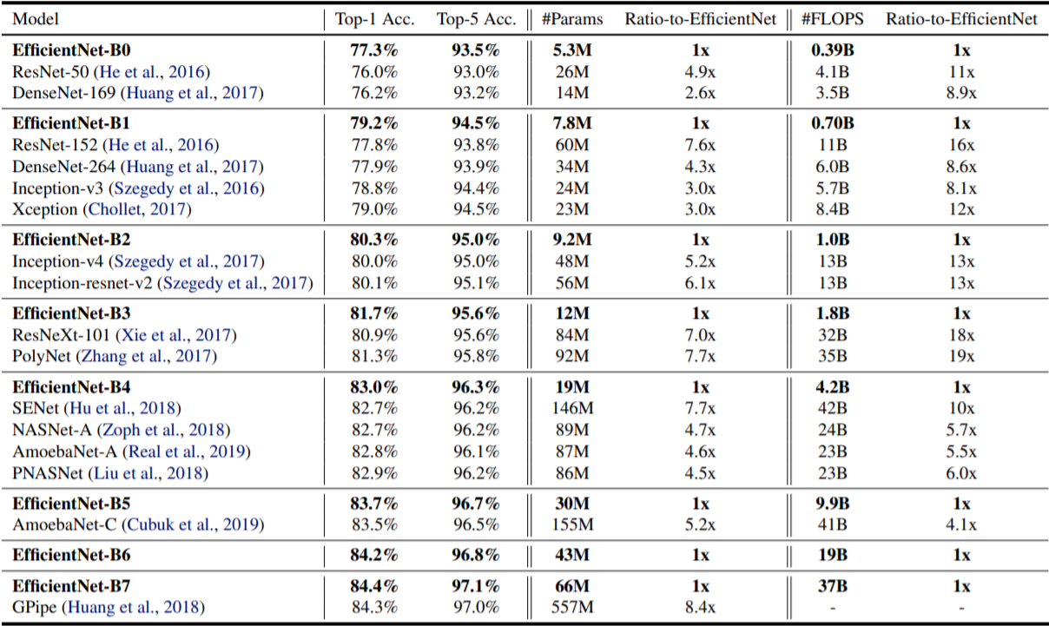
EfficientNet-b5(성능 결과)
우리가 EfficientNet-b5를 사용함으로써 당면했던 문제는 너무나 명확 했었다. 그 문제는 너무 깊은 층 때문에 학습 속도가 너무 늦는다는 점과 학습 속도에 비해 그다지 좋지 않은 성능 때문이었다. EfficientNet-b5는 현재 우리가 사용할 수 있는 자원의 최대 모델이었다.
우리는 몇 백 만장이 넘는 데이터를 학습시키는 과제를 해결하기 위해 더 깊은 모델을 사용하고자 하였다.
그래서 우리가 최고의 모델을 전이 학습 함으로서 최대의 성능을 가져오고자 했지만 우리의 기대에 못 미치는 결과를 가져왔다.
정해진 기간이 있고 그 한계가 명확 했기에 우리는 이 모델을 멈추고 새로운 모델을 찾았다. 그 모델은 한 단계 아래 모델인 EfficientNet-b4이다.

Slide 8
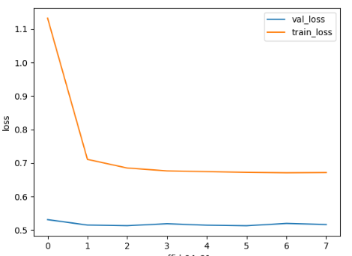
EfficientNet-b4 (Freeze FC-layer) (성능 결과)
EfficientNet-b4모델에 약초/독초 학습을 진행했다. 그리고 결과로 나온 model들 중 가장 낮은 loss의 model을 선택했다. 그 뒤 최고의 model을 만들기 위해 FC layer를 fine-tuning 하고자 했다. 하지만 예상과는 다르게 완전한 underfitting이 발생하였다. 이러한 결과가 나온 원인으로는 깊지 않았던 FC-layer로 인해 훈련이 제대로 이뤄지지 않았던 것으로 추정된다.
이를 해결하고자 FC-layer를 더 깊게 만들 수 있지만 이는 overfitting을 발생시킬 수 있다고 생각했다. 그 결과 FC-layer에서의 향상을 위해 기존의 model에서 나온 feature들의 중요도에 초점을 두어 feature map의 정보가 더 올바르게 나오도록 Seblock을 사용하기로 했고, 그 결과를 FC-layer에서 classification하게 하는 아이디어를 생각하게 되었다..

Slide 9
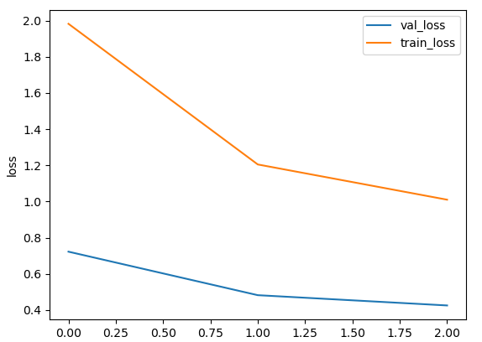
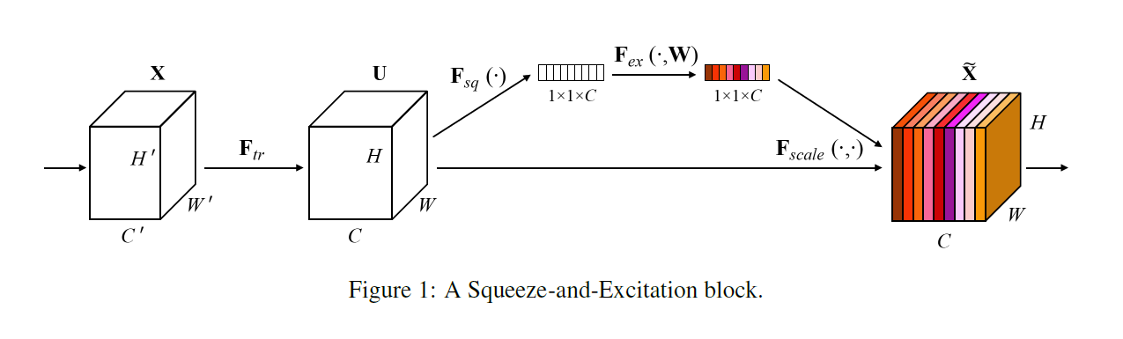
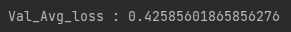

EfficientNet-b4 (with SEblock) (성능 결과)
결론부터 말하지만 이 모델을 통해 최고의 성능을 냈다. Seblock을 더했기 때문에 기존에 학습된 parameter를 사용할 수 없어 다시 학습을 진행시켰다. Seblock을 FC-layer이전에 넣어 Feature에 대한 scaling을 진행함으로써 feature recalibration을 이루어 냈다. 그 결과 더 낮은 loss와 높은 Accuracy를 얻을 수 있었다.

Slide 10
결론 및 이후의 발전
우리는 독초판별(이미지 분류)을 위한 최적의 모델을 만들었다.
모델을 만들기 위해 다양한 규제 기법을 사용했고, 모델의 구조의 수정 그리고 최적의 하이퍼 파라미터를 찾고자 하였다.
하지만 최적의 모델을 생성했음에도 우리는 아직 만족하지 못했다.
왜냐하면 독초판별을 하는 이유는 민간인들의 안전을 위해서 이다. 이는 얼마나 빨리 최고의 모델을 만드느냐가 중요한 것이 아닌, 더 확실하고 안정적인 모델을 추구한다는 의미이다.
한정된 자원(시간, 하드웨어의 한계)에 의해 우리는 단기간에 최적의 모델을 만들었지만, 이는 최고의 모델이라고 말할 수 없다고 할 수 있다.
우리는 이후 최고의 모델을 구축하기 위해 assemble 기법을 활용한 분포의 확률을 통해 더욱 확실한 정확도를 내놓는 모델을 구축할 것이다.
또한 제공된 이미지의 분류에 있어 fine tuning에 최고로 적합한 모델을 찾고 구축해 나가야 할 것이다.

